Slide 1
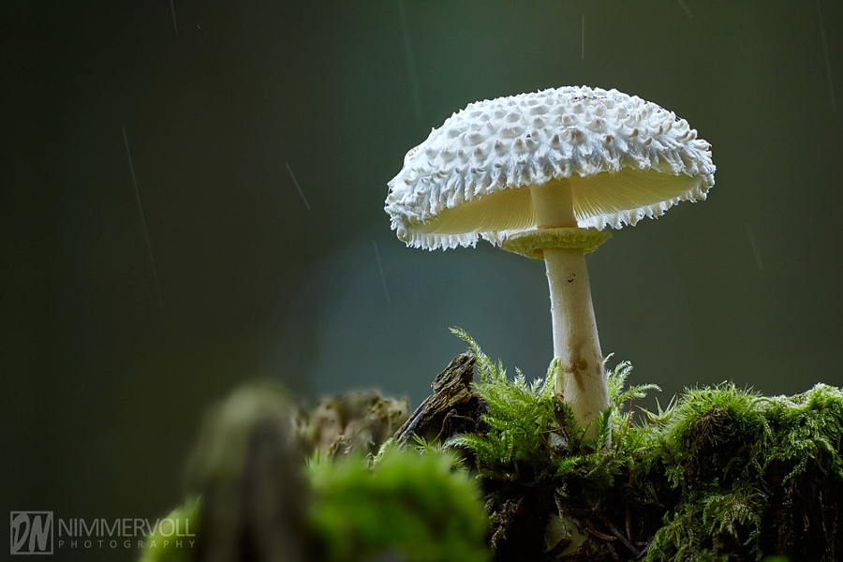
Bài 18:
ĐA DẠNG NẤM

Slide 2
TRÒ CHƠI
ĐUỔI HÌNH – HÁI NẤM
LUẬT CHƠI:
Chia lớp thành 2 nhóm
- Các nhóm lần lượt sẽ quan sát các hình ảnh về những loài nấm và có 5 giây để quan sát, gọi đúng tên của các loài nấm, sau đó ghi trên bảng.
- Nhóm nào có nhiều câu trả lời chính xác hơn sẽ là nhóm chiến thắng.

Slide 3
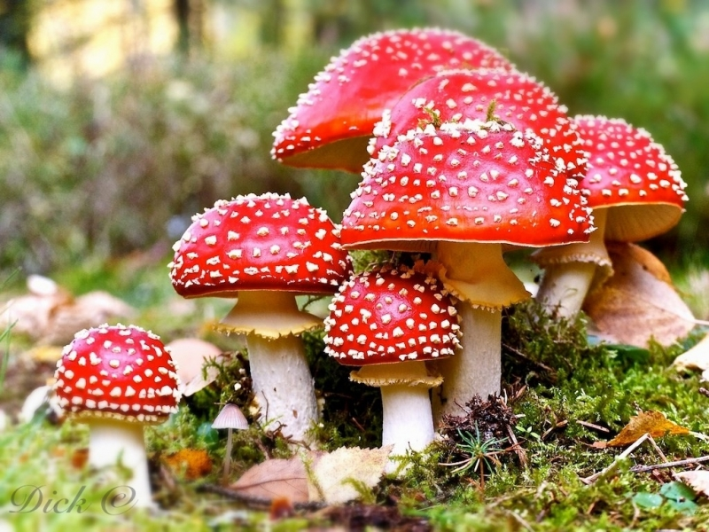

Slide 4
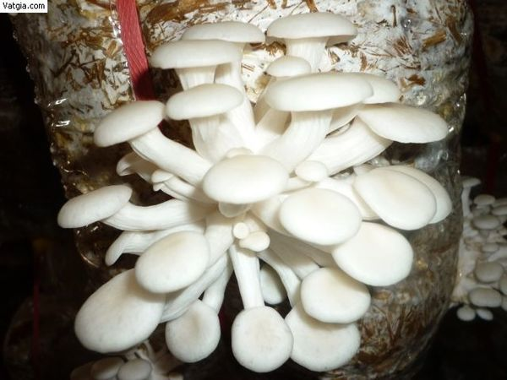

Slide 5
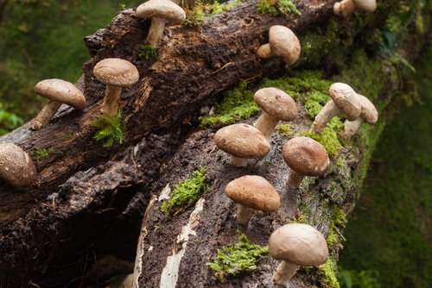

Slide 6
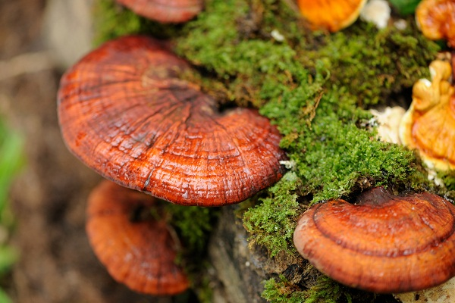

Slide 7
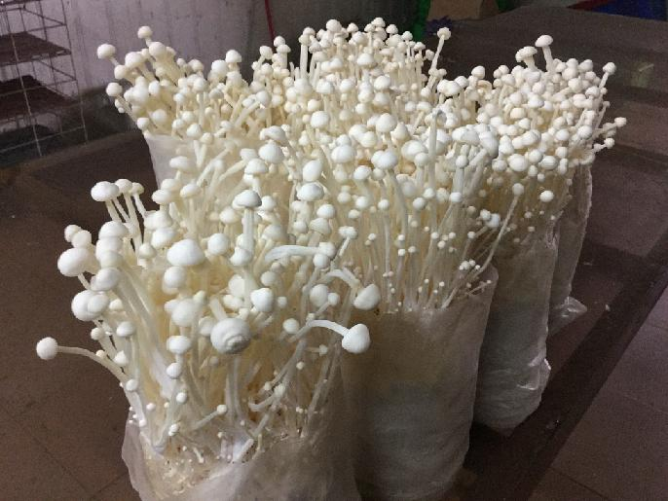

Slide 8
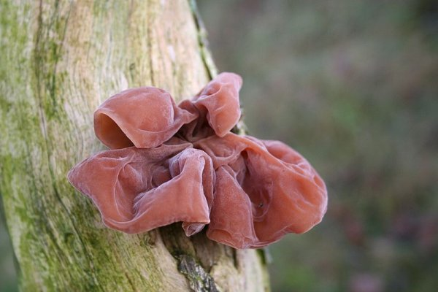

Slide 9
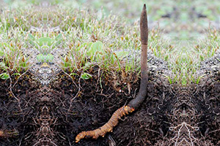

Slide 10
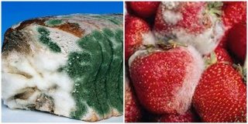

Slide 11
NỘI DUNG
I. SỰ ĐA DẠNG CỦA NẤM
II. VAI TRÒ VÀ TÁC HẠI CỦA NẤM

Slide 12
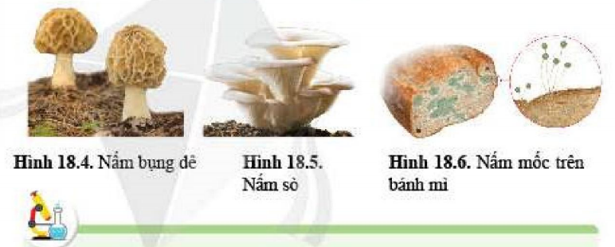
I. SỰ ĐA DẠNG NẤM
PHIẾU HỌC TẬP SỐ 1
- Nhắc lại đặc điểm chung của giới nấm?
- Kể tên các loại nấm mà em biết? Chúng có hình dạng như thế nào và môi trường sống của chúng?
- Quan sát 3 đại diện nấm dưới đây, hãy lập bảng để phân loại các nhóm nấm (tên, đặc điểm, ví dụ đại diện)

Slide 13
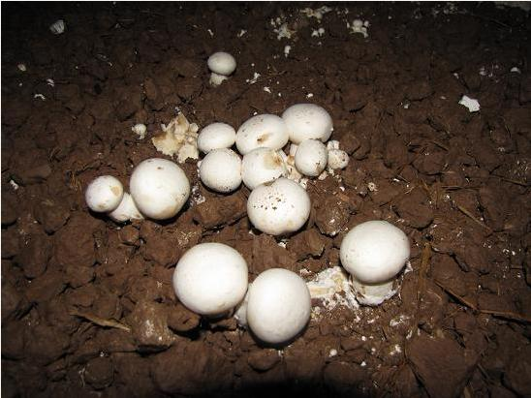
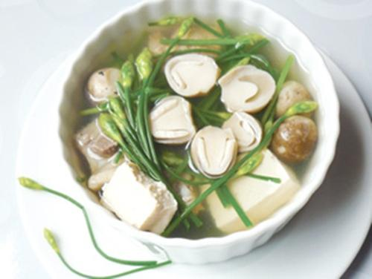
I. SỰ ĐA DẠNG NẤM
Nấm hương mọc
trên thân cây
Nấm mèo mọc trên thân cây
Nấm kim châm
Nấm sò
Nấm mỡ
Nấm linh chi
Đông trùng hạ thảo
Nấm rơm

Slide 14
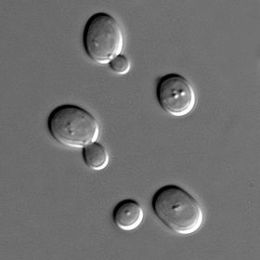
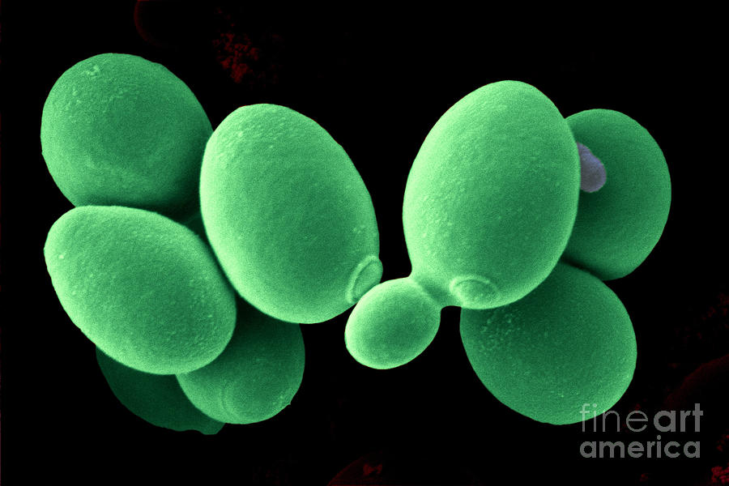
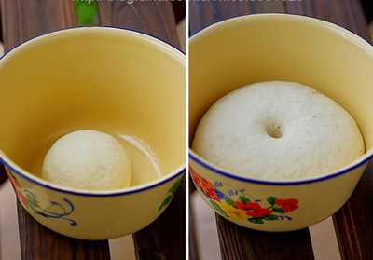
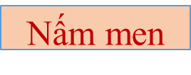
I. SỰ ĐA DẠNG NẤM
Saccharomyces cerevisiae lên men làm
bánh mì, rượu, và bia
Bột bánh mì trước
và sau khi ủ men

Slide 15
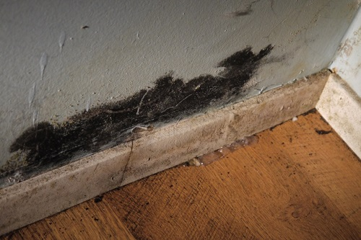
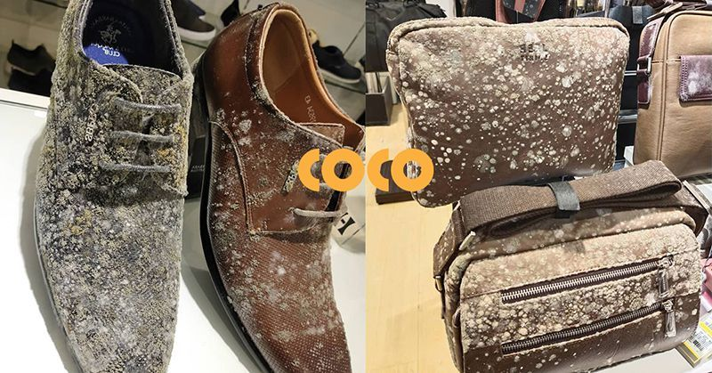
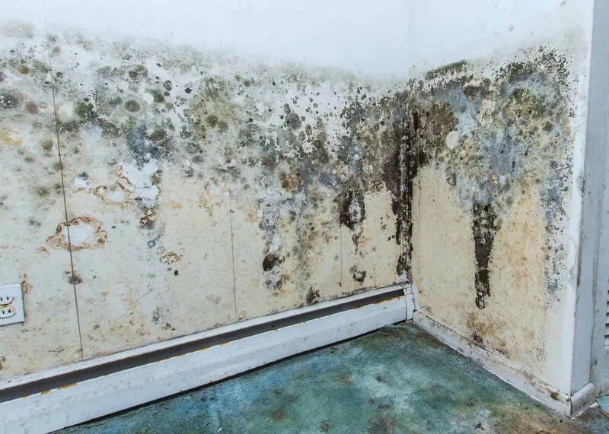
I. SỰ ĐA DẠNG NẤM

Slide 16
I. SỰ ĐA DẠNG NẤM
- Nấm là sinh vật nhân thực, thành tế bào cấu tạo bằng chất kitin. Nấm là sinh vật dị dưỡng, có dạng đơn bào hoặc đa bào.
- Một số loại nấm: nấm kim châm, nấm mốc, nấm linh chi, nấm men, nấm rơm, nấm đùi gà, nấm mèo (mộc nhĩ), …

Slide 17
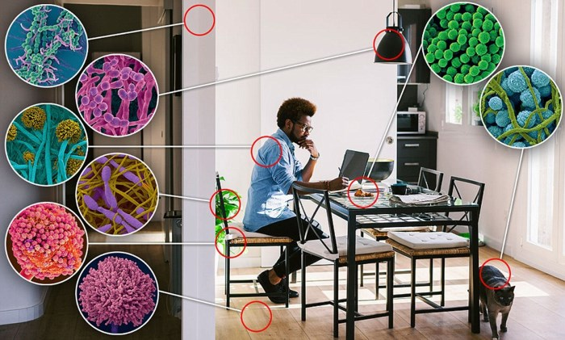
I. SỰ ĐA DẠNG NẤM

Slide 18
I. SỰ ĐA DẠNG NẤM
- Nấm sống ở nhiều môi trường khác nhau: trong không khí, trong nước, trong đất, trong cơ thể người và các sinh vật sống khác.
- Nấm chủ yếu ở những nơi nóng ẩm, giàu dinh dưỡng, một số sống được ở điều kiện khắc nghiệt.

Slide 19
I. SỰ ĐA DẠNG NẤM
- Nấm được chia thành 3 nhóm:
Tên nhóm nấm | Nấm túi | Nấm đảm | Nấm tiếp hợp
Đặc điểm | Thể quả dạng túi | Thể quả dạng hình mũ | Sợi nấm phân nhánh, màu nâu, xám, trắng
Đại diện | Nấm bụng dê, nấm cục … | Nấm hương, nấm rơm, nấm sò… | Nấm mốc…
Tên nhóm nấm | Nấm túi | Nấm đảm | Nấm tiếp hợp
Đặc điểm | Thể quả dạng túi | Thể quả dạng hình mũ | Sợi nấm phân nhánh, màu nâu, xám, trắng
Đại diện | Nấm bụng dê, nấm cục … | Nấm hương, nấm rơm, nấm sò… | Nấm mốc…

Slide 20
I. ĐA DẠNG NẤM
- Nấm được chia thành 3 nhóm: nấm túi, nấm đảm, nấm tiếp hợp.
=> Nấm đa dạng về đặc điểm hình thái và môi trường sống.

Slide 21
II. VAI TRÒ VÀ TÁC HẠI CỦA NẤM
PHIẾU HỌC TẬP SỐ 2
a. Hoàn thành bảng sau:
Vai trò của nấm đối với con người | Tên các loại nấm
….. | …..
b. Kể tên những tác hại do nấm gây ra? Đề xuất một số biện pháp phòng tránh các bệnh do nấm?

Slide 22
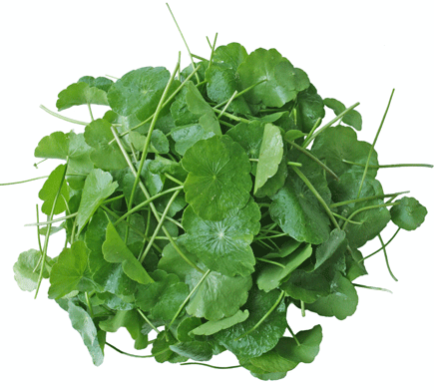
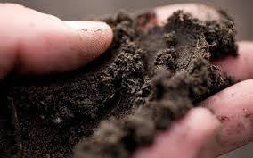
3 ngày
7 ngày
Phủ đầy nấm sợi
Vi khuẩn và động vật nguyên sinh
Xác thực vật
6 tháng
10 ngày
Phân huỷ các chất bền vững như: xenlulozơ, hemixenlulozơ, lignin, chitin...
Nấm men
Mùn
- Trong tự nhiên: tham gia vào quá trình phân hủy chất thải và xác động vật, thực vật thành các chất đơn giản cung cấp cho cây xanh và làm sạch môi trường.

Slide 23
Dùng làm thực phẩm: nấm kim châm, mộc nhĩ, nấm hương,
nấm đùi gà, …
Nấm hương mọc trên thân cây
Nấm mèo mọc trên thân cây
Nấm kim châm
Nấm sò
Nấm mỡ
Nấm rơm

Slide 24
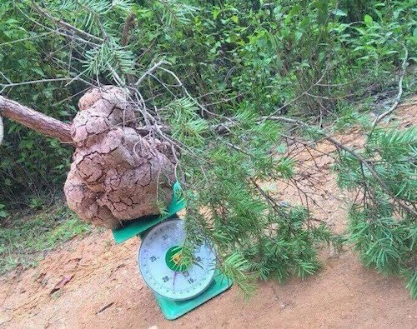
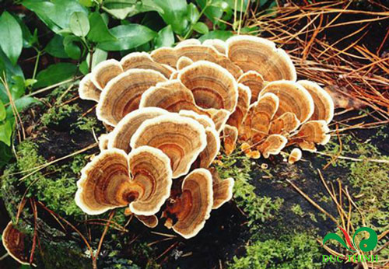
Dùng làm thuốc: nấm linh chi, đông trùng hạ thảo, …
Nấm phục linh
Nấm linh chi
Đông trùng hạ thảo
Nấm vân chi

Slide 25
Dùng trong công nghiệp chế biến thực phẩm: nấm mem, nấm mốc, …
Saccharomyces cerevisiae lên men làm
bánh mì, rượu, và bia
Bột bánh mì trước
và sau khi ủ men

Slide 26
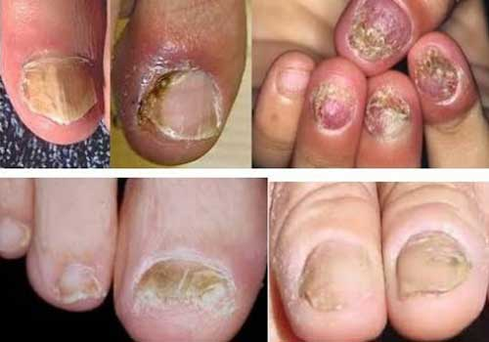
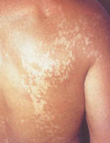
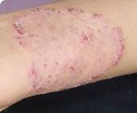
II. VAI TRÒ VÀ TÁC HẠI CỦA NẤM
- Ở người: nấm gây ra các bệnh như: nấm lưỡi, lang ben, hắc lào, nấm da đầu, …

Slide 27
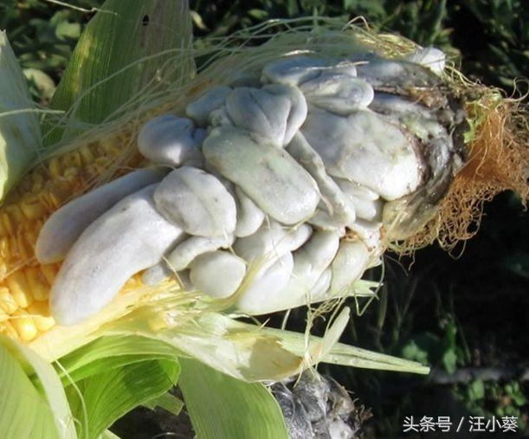
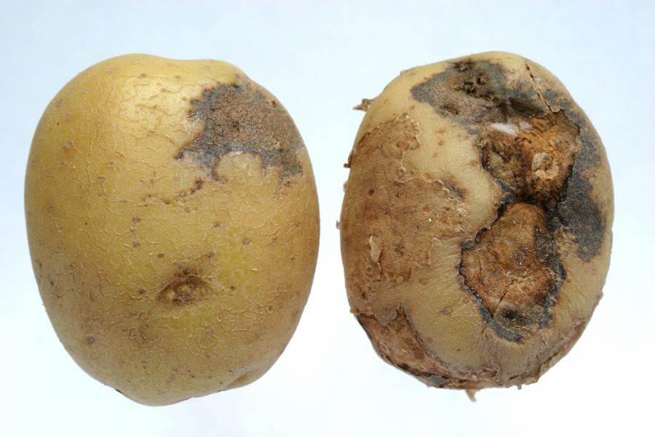
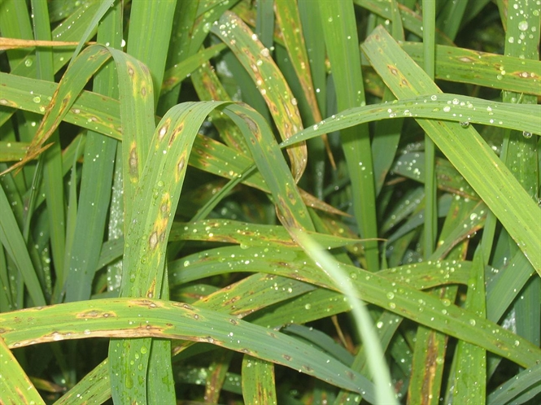
II. VAI TRÒ VÀ TÁC HẠI CỦA NẤM
- Ở thực vật: mốc cam ở thực vật, nấm khiến cây chết non, thối rễ, nấm gây hỏng lá, thân cây…

Slide 28
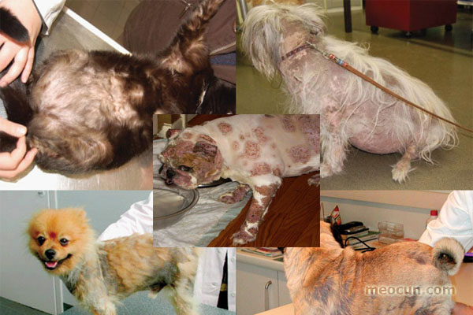
II. VAI TRÒ VÀ TÁC HẠI CỦA NẤM
- Ở động vật: bệnh nấm trên da động vật gây lở loét, rụng lông, …

Slide 29
III. MỘT SỐ BỆNH DO NẤM
- Nấm còn làm hỏng thức ăn, đồ uống làm ảnh hưởng đến sức khỏe con người, tăng nguy cơ gây ung thư và còn gây hư hỏng quần áo, đồ đạc.
=> Biện pháp phòng tránh: giữ gìn vệ sinh sạch sẽ, đồ đạc quần áo khô ráo, sử dụng các loại thuốc kháng nấm.

Slide 30
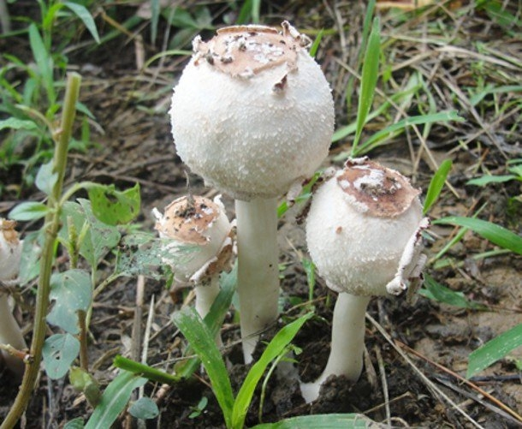
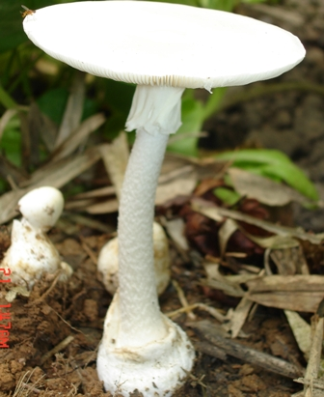
NẤM ĐỘC
(“ăn phải nấm độc, 3 người thương vong” – youtube)
https://coccoc.com/search?query=%C4%83n%20ph%E1%BA%A3i%20n%E1%BA%A5m%20%C4%91%E1%BB%99c%2C%203%20ng%C6%B0%E1%BB%9Di%20th%C6%B0%C6%A1ng%20vong&tbm=vid)

Slide 31
DẤU HIỆU NHẬN BIẾT NẤM ĐỘC
dấu hiệu nhận biết nấm độc (https://coccoc.com/search?query=d%E1%BA%A5u%20hi%E1%BB%87u%20nh%E1%BA%ADn%20bi%E1%BA%BFt%20n%E1%BA%A5m%20%C4%91%E1%BB%99c&tbm=vid)

Slide 32
Câu 1: Trong các loại nấm sau, loại nấm nào là nấm đơn bào?
A. Nấm rơm. B. Nấm men.
C. Nấm bụng dê. D. Nấm mộc nhĩ.
Câu 2: Loại nấm nào dưới đây không phải đại diện của nấm đảm?
A. Nấm hương. B. Nấm độc đỏ.
C. Nấm cốc. D. Nấm sò.
Câu 3: Loại nấm nào dưới đây không phải đại diện của nấm túi?
A. Nấm mốc. B. Đông trùng hạ thảo
C. Nấm bụng dê. D. Nấm mộc nhĩ.
B. Nấm men.
C. Nấm cốc.
D. Nấm mộc nhĩ.

Slide 33
Về nhà tóm tắt nội dung bài học dưới dạng sơ đồ tư duy

Slide 34
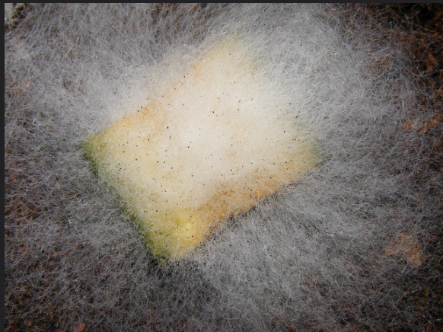
Thực hành quan sát sự hình thành nấm.

